Slide 1

Tiết 43,44
Văn bản:
CHUYỆN NGƯỜI CON GÁI
NAM XƯƠNG
Nguyễn Dữ

Slide 2


MỤC TIÊU BÀI HỌC
- Nắm được cốt truyện, nhân vật, sự kiện trong một tác phẩm truyện truyền kì.
- Cảm nhận được số phận của người phụ nữ Việt Nam dưới chế độ cũ.
- Hiểu được những đặc sắc nghệ thuật kể chuyện của tác giả.
KIẾN THỨC
KĨ NĂNG
- Vận dụng kiến thức đã học để đọc – hiểu tác phẩm viết theo thể loại truyền kì.
- Cảm nhận được những chi tiết nghệ thuật độc đáo trong tác phẩm tự sự có nguồn gốc dân gian.
THÁI ĐỘ
- Biết yêu mến, trân trọng và cảm thông những người phụ nữ.
- Thái độ học chủ động, tích cực.

Slide 3

TRÌNH BÀY PHẦN CHUẨN BỊ BÀI Ở NHÀ
1. Tác giả: Hiểu biết về tác giả
2. Tác phẩm
- Xuất xứ
Ngôi kể + PTBĐ
Tóm tắt văn bản

Slide 4
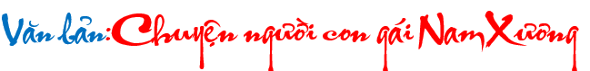
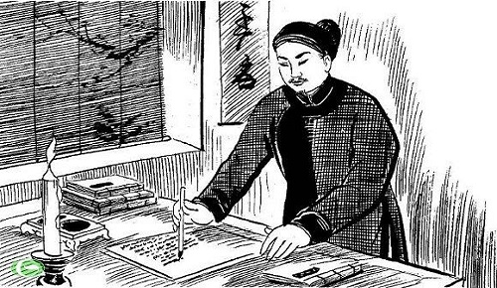
1. TÁC GIẢ
CUỘC ĐỜI
Quê: Thanh Miện, Hải Dương
Sống ở thế kỉ XVI, các thế lực phong kiến tranh giành quyền lực.
Là học trò giỏi của Trạng Trình Nguyễn Bỉnh Khiêm.
Thi đỗ hương cống, làm quan một năm rồi xin cáo quan về quê.
NGUYỄN DỮ (THẾ KỈ XVI)

Slide 5

- Trích “Truyền kì mạn lục”.
PTBĐ + NGÔI KỂ
XUẤT XỨ
PTBĐ chính: Tự sự
Ngôi kể: Thứ ba
- Cốt truyện “Vợ chàng Trương”.
Tác dụng
+ Tạo tính chân thực, không gian truyện được mở rộng. Người kể dễ dàng đan xen những suy nghĩ, bình luận làm câu chuyện thêm sinh động.
2. TÁC PHẨM
Truyền kì mạn lục
23
- Khái niệm: ghi chép tản mạn
những điều kì lạ được lưu truyền.
- Chữ viết: chữ Hán.
- Đặc điểm:
+ Cốt truyện: dân gian hoặc dã sử
+ Nhân vật: Người phụ nữ đức hạnh nhưng bất hạnh; Người trí thức bất mãn với thời cuộc.
Vũ Nương- Vũ Thi Thiết là người con gái thùy mị nết na, tư dung tốt đẹp, có chồng là Trương Sinh. Lấy chồng chưa được bao lâu thì chàng phải đi lính. Để dỗ con, nàng thường chỉ bóng mình trên vách mà bảo đó là cha nó. Khi Trương Sinh về, đứa con kể với chàng về người đêm đêm vẫn đến nhà. Sẵn có tính hay ghen, Trương Sinh mắng nhiếc đuổi vợ đi. Phẫn uất, Vũ Nương chạy ra bến Hoàng Giang tự vẫn. Khi hiểu ra nỗi oan của vợ, Trương Sinh lập đàn giải oan cho nàng. Vũ Nương đã hiện về trong chốc lát rồi bóng nàng loang loáng mờ nhạt và biến mất.
Tóm tắt
THIÊN CỔ KÌ BÚT

Slide 6
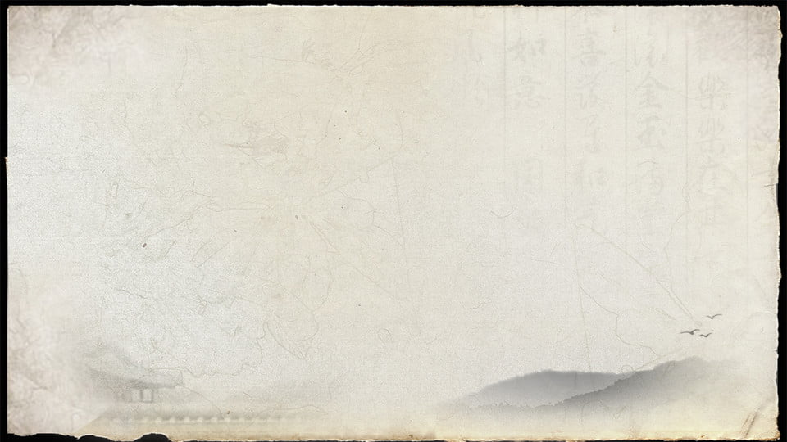
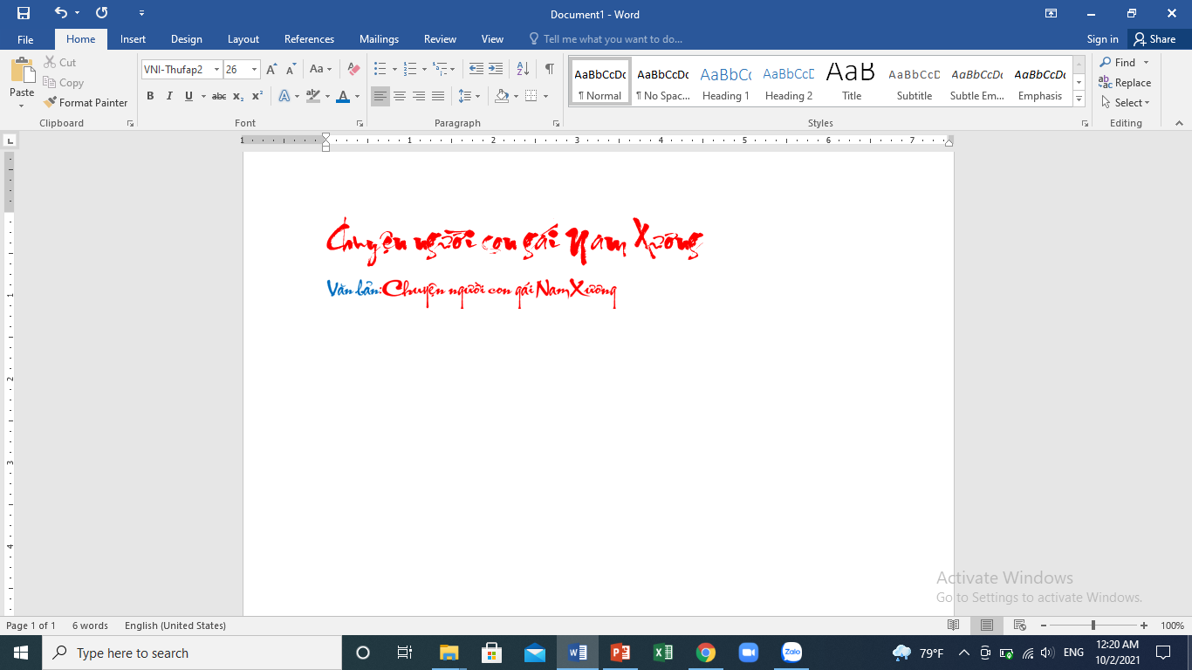
Bố cục: 3 phần
- Phần 1. Từ đầu đến “như đối với cha mẹ mình”: Cuộc hôn nhân và phẩm chất tốt đẹp của Vũ Nương.
- Phần 2. Tiếp đến “nhưng việc trót đã qua rồi”: Nỗi oan khuất của Vũ Nương.
- Phần 3. Còn lại: Vũ Nương được giải oan.

Slide 7
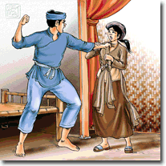
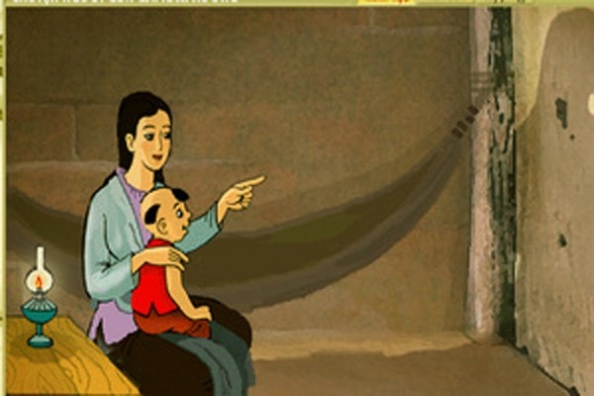
II. TÌM HIỂU VĂN BẢN
1. Vẻ đẹp đức hạnh của Vũ Nương

Slide 8

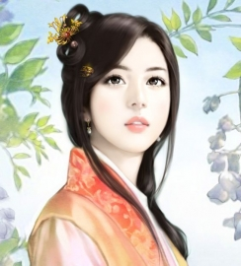




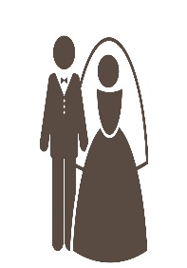

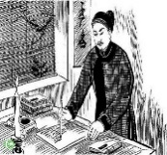
CHUYỆN NGƯỜI CON GÁI NAM XƯƠNG
VŨ NƯƠNG
(Vũ Thị Thiết)
Thông tin
Hoạt động
Bạn bè
Giới thiệu
Xem thêm
GIỚI THIỆU
Tạo bài viết Ảnh/ video Phát trực tiếp
Cuộc hôn nhân với Trương Sinh
- : Nam Xương
- : thùy mị, nết na, lại thêm tư dung tốt đẹp.
Trương Sinh xin mẹ đem trăm lạng vàng cưới về.
=> Tô đậm vẻ đẹp của nhân vật.
NGUYỄN DỮ
Cách giới thiệu vừa cụ thể, vừa khái quát.
=> Vũ Nương là người con gái toàn bích.

Slide 9

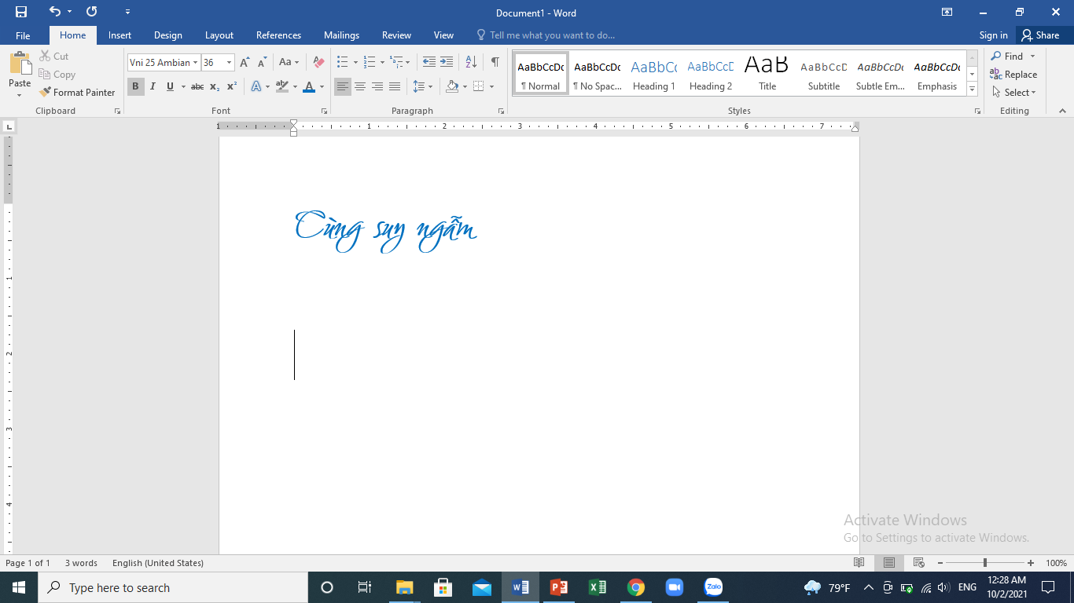
Vũ Nương đã được đặt vào những tình huống, mối quan hệ nào để thể hiện vẻ đẹp của mình?
Qua đó, trình bày vẻ đẹp của nhân vật.

Slide 10
Khi tiễn chồng đi lính
Khi mới lấy chồng
VŨ NƯƠNG
Khi xa chồng

Slide 11
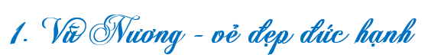
Khi mới lấy chồng
b. Khi tiễn chồng đi lính
- “...chẳng dám mong đeo được ấn phong hầu,... chỉ mong ngày về mang theo được hai chữ bình yên...”
Giọng điệu tha thiết, đằm thắm, sử dụng điển tích “mùa dưa chín quá kì”.
Không ham hiển vinh, cảm thông trước nỗi gian nan của chồng.
Thể hiện khát vọng chính đáng.
Coi trọng khát khao hạnh phúc gia đình.
Hiểu chồng có tính đa nghi.
Luôn giữ gìn khuôn phép.
Không để lúc nào phải thất hòa.
=> Khéo léo, đúng mực. Luôn chăm lo cho hạnh phúc gia đình

Slide 12
c. Khi xa chồng
Đối với chồng
Đối với mẹ chồng
Đối với con (bé Đản)
''Mỗi khi thấy bướm lượn đầy vườn... không thể nào ngăn được'‘.
- Mẹ ốm: hết lòng thuốc thang, khuyên lơn.
- Mẹ mất: thương xót, lo ma chay tế lễ chu đáo.
- Lời trăng trối: Xanh kia …chẳng phụ mẹ.
Người mẹ ghi nhận công lao của con dâu với gia đình.
Khẳng định Vũ Nương là người con dâu hiếu thảo.
- Một mình sinh và nuôi con khôn lớn.
- Trỏ bóng mình trên vách nói đùa con trẻ.
Người mẹ thương con, tâm lí, mong con có một gia đình trọn ven.
“Giữ gìn một tiết, tô son điểm phấn từng đã nguôi, ngõ liễu tường hoa chưa hề bén gót”.
Hình ảnh ước lệ, diễn đạt sự trôi chảy của thời gian.
Khẳng định một nỗi nhớ của người vợ thủy chung.

Slide 13


NGHỆ THUẬT
Hình ảnh ước lệ.
Điển tích điển cố.
Câu văn biền ngẫu, sóng đôi
NỘI DUNG
Vũ Nương là người vợ thuỷ chung, người mẹ hiền, người con dâu đảm đang hiếu thảo.
Mang vẻ đẹp điển hình, truyền thống người phụ nữ Việt Nam.

Slide 14

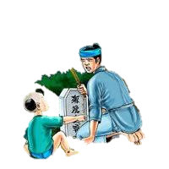
2. Nỗi oan của Vũ Nương
Ô hay! Thế ra ông cũng là cha tôi ư?

Slide 15

2. Nỗi oan của Vũ Nương
Ô hay! Thế ra ông cũng là cha tôi ư?
Nguyên nhân trực tiếp
Nguyên nhân nào dẫn đến nỗi oan khuất của Vũ Nương?
Khơi dậy tính đa nghi,
hay ghen của Trương Sinh

Slide 16
2. Nỗi oan của Vũ Nương
a. Nguyên nhân
Nguyên nhân trực tiếp:
+ Do lời nói của đứa con “Ô hay! Thế ra ông cũng là cha tôi ư?”
+ Do tính đa nghi, hay ghen của Trương Sinh
Nguyên nhân gián tiếp:
Do cuộc chiến tranh phi nghĩa

Slide 17
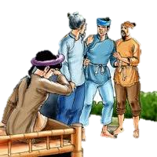
2. Nỗi oan của Vũ Nương
b. Lời nói và hành động của Vũ Nương
- “Cách biệt...nghi oan cho thiếp”.
=> Giãi bày, khẳng định tấm lòng thủy chung, mong cởi bỏ mối nghi ngờ.
- “Nay trâm gãy …Vọng Phu”.
=> Đau đớn vì hạnh phúc gia đình tan vỡ.
Tắm gội chay sạch, ra bên sông Hoàng Giang
Ngửa mặt, than..
=> Lời than như một lời nguyền xin thần sông chứng giám nỗi oan khuất và tiết sạch giá trong của nàng.
=> Xót xa, tuyệt vọng.
Gieo mình xuống sông
-> Đó là hành động quyết liệt để bảo toàn danh dự, chứng tỏ phẩm giá trong sạch.
Trước mối nghi ngờ ấy của chồng, Vũ Nương đã có những lời nói, những hành động như thế nào?

Slide 18
2. Nỗi oan của Vũ Nương
b. Lời nói và hành động của Vũ Nương
- “Cách biệt...nghi oan cho thiếp”.
=> Giãi bày, khẳng định tấm lòng thủy chung, mong cởi bỏ mối nghi ngờ.
- “Nay trâm gãy …Vọng Phu”.
=> Đau đớn vì hạnh phúc gia đình tan vỡ.
Tắm gội chay sạch, ra bên sông Hoàng Giang
Ngửa mặt, than..
=> Lời than như một lời nguyền xin thần sông chứng giám nỗi oan khuất và tiết sạch giá trong của nàng.
=> Xót xa, tuyệt vọng.
Gieo mình xuống sông
-> Đó là hành động quyết liệt để bảo toàn danh dự, chứng tỏ phẩm giá trong sạch.
Nghệ thuật:
+ Giọng điệu thảm thiết.
+ Dùng điển tích, điển cố, câu văn biền ngẫu, các lời thoại liên tiếp nhau.
+ Hình ảnh ẩn dụ.
Vũ Nương là người phụ nữ đức hạnh nhưng bất hạnh

Slide 19
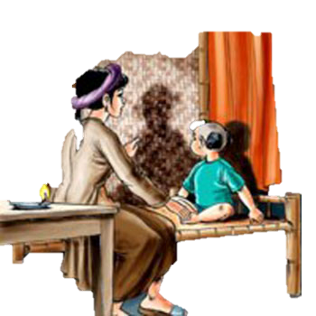

Nêu ý nghĩa của chi tiết chiếc bóng trong lời nói của bé Đản với cha sau khi Vũ Nương mất?

Slide 20
Ý nghĩa chi tiết chiếc bóng
Nghệ thuật
Nội dung
+ Chi tiết nghệ thuật đặc sắc tạo kịch tính cho câu chuyện.
+ Thắt nút, mở nút câu chuyện.
+Tạo ra bi kịch gia đình một cách đơn giản mà bất ngờ.
+ Thể hiện nội dung truyện (tính cách nhân vật, tấm lòng và cảnh ngộ của Vũ Nương,…)

Slide 21
3. Vũ Nương được giải oan
* Chi tiết kì ảo:
Phan Lang nằm mộng rồi thả rùa.
Phan Lang lạc vào động rùa, được Linh Phi cứu giúp. Gặp Vũ Nương ở đây, nàng nhờ Phan Lang mang chiếc tram vàng nhờ Trương Sinh lập đàn giải oan.
Vũ Nương hiện về giữa dòng, lúc ẩn lúc hiện rồi biến mất.

Slide 22
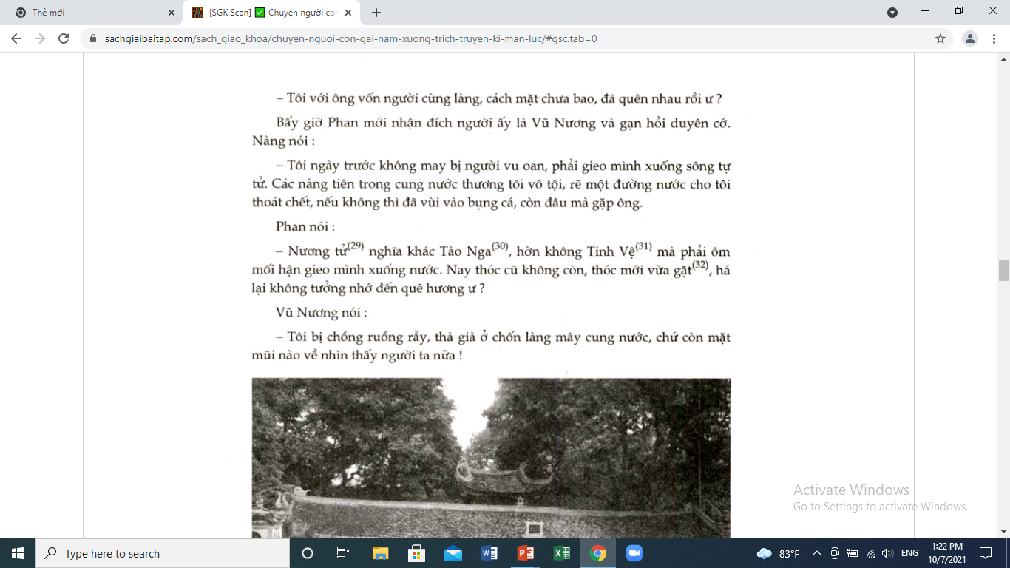
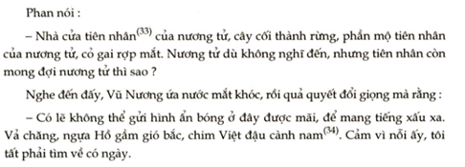

Slide 23
3. Vũ Nương được giải oan
* Chi tiết kì ảo:
Phan Lang nằm mộng rồi thả rùa.
Phan Lang lạc vào động rùa, được Linh Phi cứu giúp. Gặp Vũ Nương ở đây, nàng nhờ Phan Lang mang chiếc tram vàng nhờ Trương Sinh lập đàn giải oan.
Vũ Nương hiện về giữa dòng, lúc ẩn lúc hiện rồi biến mất.
* Ý nghĩa:
- Hoàn chỉnh thêm vẻ đẹp của nhân vật Vũ Nương: Là người trọng danh dự, sống ân tình thủy chung.
- Tạo nên một kết thúc có hậu, thể hiện ước mơ ngàn đời của nhân dân về lẽ công bằng: người hiền gặp lành.
- Tính bi kịch của truyện không vì thế mà giảm đi : gia đình đã tan vỡ , Vũ Nương không thể trở về dương gian.

Slide 24
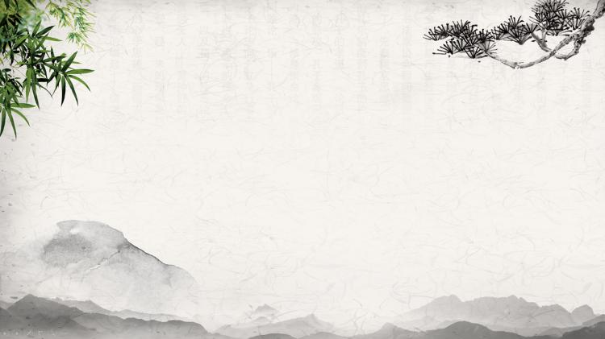
Tổng kết
Nghệ thuật | Ý nghĩa văn bản
- Tình huống truyện đầy kịch tính.
- Ngôn ngữ đối thoại, độc thoại.
- Sử dụng những câu văn biền ngẫu, điển cố, điển tích
- Yếu tố truyền kì
Với quan niệm cho rằng hạnh phúc khi đã tan vỡ không thể hàn gắn được, truyện phê phán thói ghen tuông mù quáng và ca ngợi vẻ đẹp truyền thống của người phụ nữ Việt Nam.

Slide 25

Đọc đoạn trích và thực hiện các yêu cầu sau:
"Phan nói:
- Nhà cửa tiên nhân của nương tử, cây cối thành rừng, phần mộ tiên nhân của nương tử, có gai rợp mắt. Nương tử dù không nghĩ đến, nhưng tiên nhân còn mong đợi nương tử thì sao?
Nghe đến đây, Vũ Nương ứa nước mắt khóc, rồi quả quyết đổi giọng mà rằng:
- Có lẽ không thể gửi hình ấn bóng ở đây được mãi, để mang tiếng xấu xa. Và chăng, ngựa Hổ gầm gió bắc, chim Việt đậu cành nam. Cảm vì nỗi ấy, tôi tất phải tìm về có ngày.”
(Theo Ngữ văn 9, NXBGD Việt Nam, 2017)
Câu 1. Đoạn văn trên trích từ văn bản nào? Tác giả là ai?
Câu 2. Cuộc đối thoại của Vũ Nương với Phan Lang diễn ra trong hoàn cảnh nào?
Câu 3. Từ "tiên nhân" trong đoạn văn trên chỉ những ai?
Câu 4. Tìm các phép liên kết câu trong lời thoại sau:
" - Có lẽ không thể gửi hình ấn bóng ở đây được mãi, để mang tiếng xấu xa. Và chăng, ngựa Hồ gái gió bắc, chim Việt đậu cành nam. Cảm vì nỗi ấy, tôi tất phải tìm về có ngày."
Câu 5. Cảm nhận vẻ đẹp của nhân vật Vũ Nương trong đoạn trích trên.

Slide 26
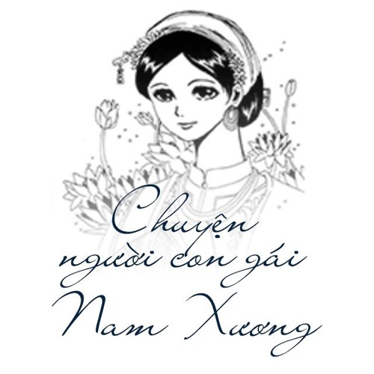
Câu 1. Đoạn văn trên trích từ văn bản nào? Tác giả là ai?
Đoạn văn trên trích từ văn bản “Chuyện người con gái Nam Xương” của Nguyễn Dữ.

Slide 27
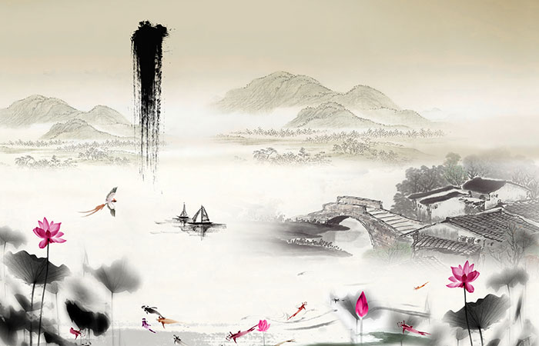
Câu 2. Cuộc đối thoại của Vũ Nương với Phan Lang diễn ra trong hoàn cảnh nào?
Cuộc đối thoại của Vũ Nương với Phan Lang diễn ra trong hoàn cảnh Phan Lang trò chuyện với Vũ Nương: Phan Lang gặp nạn được Linh Phi cứu và đưa xuống thủy cung, tại đây Phan Lang đã nhận ra Vũ Nương là người cùng làng và hỏi han Vũ Nương.

Slide 28
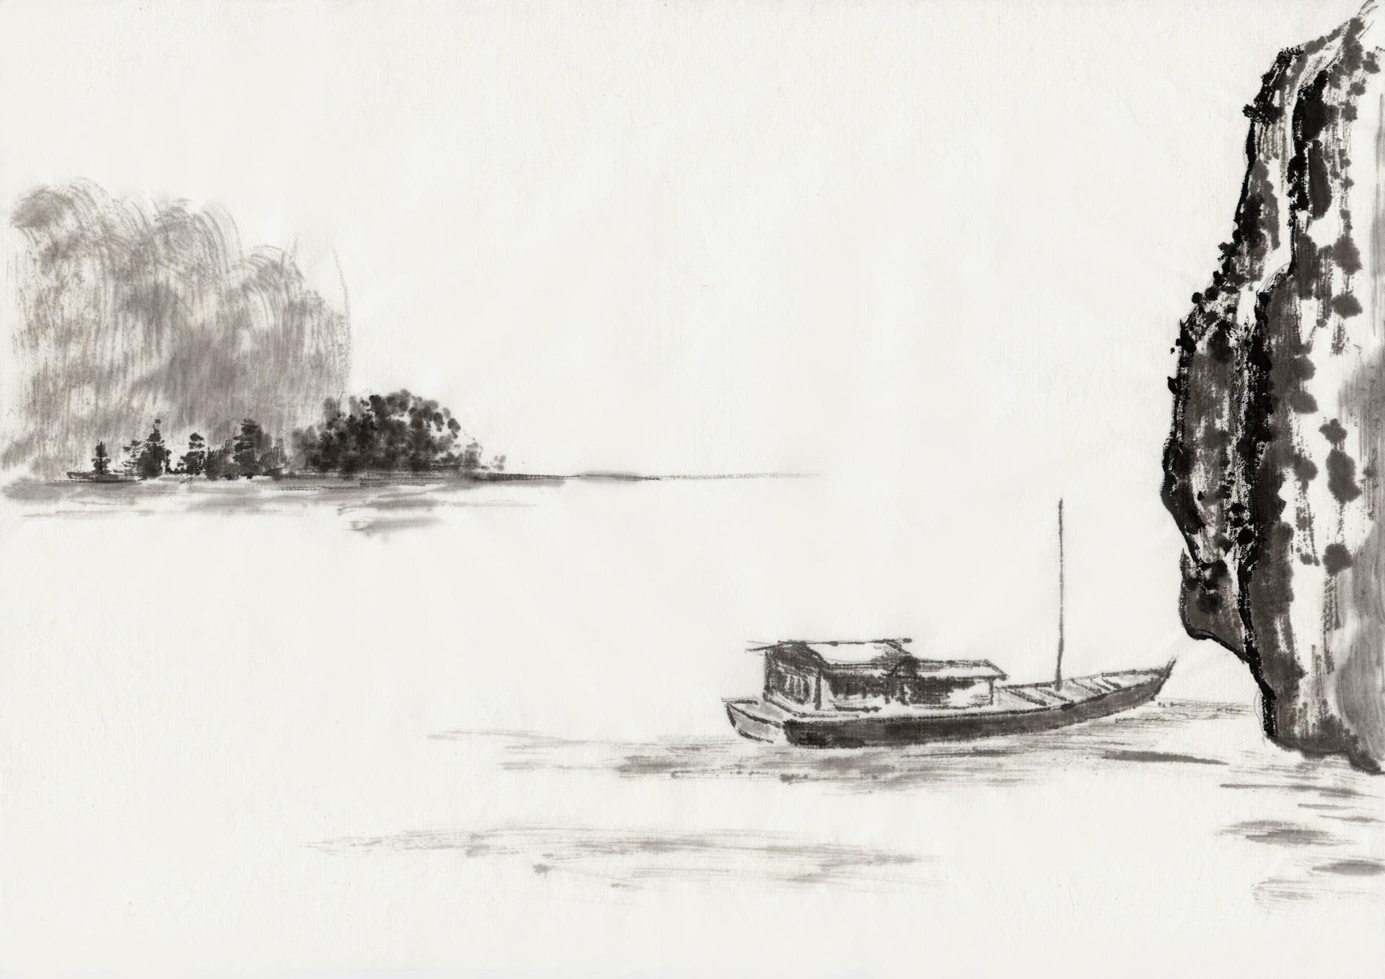
Câu 3. Từ "tiên nhân" trong đoạn văn trên chỉ những ai?
Từ “Tiên nhân”
- Từ “tiên nhân” đầu: chỉ ông cha, tổ tiên.
- Từ “tiên nhân” sau: chỉ Trương Sinh

Slide 29
Câu 4. Tìm các phép liên kết câu trong lời thoại sau:
" - Có lẽ không thể gửi hình ấn bóng ở đây được mãi, để mang tiếng xấu xa. Và chăng, ngựa Hồ gái gió bắc, chim Việt đậu cành nam. Cảm vì nỗi ấy, tôi tất phải tìm về có ngày."
Các phép liên kết câu trong lời thoại sau:
- Phép nối: vả chăng
- Phép thế: "ngựa Hồ gái gió bắc, chim Việt đậu cành nam" - "nỗi ấy"
" - Có lẽ không thể gửi hình ấn bóng ở đây được mãi, để mang tiếng xấu xa. Vả chăng, ngựa Hồ gái gió bắc, chim Việt đậu cành nam. Cảm vì nỗi ấy, tôi tất phải tìm về có ngày."

Slide 30
Câu 5. Cảm nhận vẻ đẹp của nhân vật Vũ Nương trong đoạn trích trên.
Vũ Nương vẫn thiết tha với gia đình, muốn trở về quê cũ
- Ở thuỷ cung, nàng vẫn nhớ quê hương, có ngày tất phải tìm về.
- Tìm về là để giải bày nỗi oan với chồng, với mọi người.
- Nhưng nàng không thể trở về với nhân gian được nữa.

Slide 31

Dưới đây là một đoạn trong “Chuyện người con gái Nam Xương” (Nguyễn Dữ)
...“Đoạn rồi nàng tắm gội chay sạch, ra bến Hoàng Giang ngửa mặt lên trời mà than rằng:
- Kẻ bạc mệnh này thân phận hẩm hiu, chồng con rẫy bỏ, điều đầu bay buộc, tiếng chịu nhuốc nhơ, thần sông có linh, xin ngài chứng giám. Thiếp nếu đoan trang giữ tiết, trinh bạch gìn lòng, vào nước xin làm ngọc Mị Nương, xuống đất xin làm cỏ ngu mĩ. Nhược bằng lòng chim dạ cá, lừa chồng dối con, dưới xin làm mồi cho cá tôm, trên xin làm cơm cho diều quạ và xin chịu khắp mọi người phỉ nhổ.”
(Theo Ngữ văn 9, tập một)
Câu 1: Trong tác phầm lời thoại trên là độc thoại hay đối thoại? Vì sao?
Câu 2: Lời thoại này được Vũ Nương nói trong hoàn cảnh nào? Qua đó, nhân vật muốn khẳng định những phẩm chất gì? Ghi lại ngắn gọn (khoảng 6 câu) suy nghĩ của em về những phẩm chất ấy của nhân vật.
Câu 3: Làm nên sức hấp dẫn của truyện truyền kì là những yếu tố kì ảo. Nêu 2 chi tiết kì ảo trong Chuyện người con gái Nam Xương.

Slide 32

Câu 1: Trong tác phầm lời thoại trên là độc thoại hay đối thoại? Vì sao?
Lời thoạỉ trên là độc thoại hay đối thoại? Vì sao?
- Trong tác phẩm đó là lời độc thoại.
- Vì đó là lời than của nàng với trời đất nhưng đó cũng là lời của nàng nói với lòng mình để giãi bày tấm lòng trong trắng của mình. Lời nói không hướng tới một đối tượng nào cả, phát ra thành tiếng thể hiện bằng gạch đầu dòng (-).

Slide 33
Câu 2: Lời thoại này được Vũ Nương nói trong hoàn cảnh nào? Qua đó, nhân vật muốn khẳng định những phẩm chất gì? Ghi lại ngắn gọn (khoảng 6 câu) suy nghĩ của em về những phẩm chất ấy của nhân vật.
* Lời thoại này được Vũ Nương nói trong hoàn cành nào? Qua đó, nhân vật muốn khẳng định những phẩm chất gì?
Vũ Nương nói bị chồng đối xử bất công mắng nhiếc đánh đuổi đi, thất vọng tột cùng, bị đẩy đến đường cùng không thể giải được nỗi oan khuất, tất cả đã tan vỡ, nàng đau khổ tuyệt vọng tìm đến cái chết để bày tỏ tấm lòng trong trắng, mượn nước sông để rửa sạch tiếng nhơ oan ức. Lời than như một lời nguyền, xin thần sông chứng giám nỗi oan khuất và tiết sạch giá trong cùa nàng, của một “kẻ bạc mệnh” đầy đau khổ. Hành động tự trẫm mình của nàng là một hành động quyết liệt cuối cùng để bảo toàn danh dự. Cái chết của Vũ Nương thể hiện nỗi đau khổ của nàng đã lên đến tột cùng. Qua lời thề nguyền của Vũ Nương ta thấy nàng:
- Rất khao khát cuộc sống gia đình hạnh phúc.
- Luôn trong sáng, thủy chung với chồng.
- Rất mong dược minh oan, rất tự trọng
* Những phẩm chất của nhân vật trong lời thoại:
- Nàng hiểu được thân phận của mình, tự nhận mình là “kẻ bạc mệnh” có “duyên phận hẩm hiu”, song vẫn khát khao được sống hạnh phúc với chồng con và mong thần sông minh oan cho tấm lòng thủy chung, trong trắng của mình. Lời than, lời thề nguyền của Vũ Nương thật thống thiết, ai oán.
- Hành động tự trẫm mình của Vũ Nương là hành động quyết liệt cuối cùng để bảo toàn danh dự. Có nỗi tuyệt vọng đắng cay, nhưng người đọc cũng thấy được lòng tự trọng, sự chỉ đạo của lý trí, chứ không như hành động bộc phát trong cơn nóng giận như truyện cổ tích miêu tả “Nàng chạy một mạch ra sông, đâm đầu xuống nước tự vẫn”.
- Phẩm chất cao đẹp của Vũ Nương thể hiện qua lời thề nguyền cũng là phârm chất tốt đẹp cùa người phụ nữ lao động xưa: Dù cuộc sống của họ có khổ đau bất hạnh, song họ vẫn luôn giữ tròn phẩm chất thủy chung, sắt son, nghĩa tình của mình.

Slide 34
- Rất khao khát cuộc sống gia đình hạnh phúc.
- Luôn trong sáng, thủy chung với chồng.
- Rất mong dược minh oan, rất tự trọng
* Những phẩm chất của nhân vật trong lời thoại:
- Nàng hiểu được thân phận của mình, tự nhận mình là “kẻ bạc mệnh” có “duyên phận hẩm hiu”, song vẫn khát khao được sống hạnh phúc với chồng con và mong thần sông minh oan cho tấm lòng thủy chung, trong trắng của mình. Lời than, lời thề nguyền của Vũ Nương thật thống thiết, ai oán.
- Hành động tự trẫm mình của Vũ Nương là hành động quyết liệt cuối cùng để bảo toàn danh dự. Có nỗi tuyệt vọng đắng cay, nhưng người đọc cũng thấy được lòng tự trọng, sự chỉ đạo của lý trí, chứ không như hành động bộc phát trong cơn nóng giận như truyện cổ tích miêu tả “Nàng chạy một mạch ra sông, đâm đầu xuống nước tự vẫn”.
- Phẩm chất cao đẹp của Vũ Nương thể hiện qua lời thề nguyền cũng là phârm chất tốt đẹp cùa người phụ nữ lao động xưa: Dù cuộc sống của họ có khổ đau bất hạnh, song họ vẫn luôn giữ tròn phẩm chất thủy chung, sắt son, nghĩa tình của mình.

Slide 35

Câu 3: Làm nên sức hấp dẫn của truyện truyền kì là những yếu tố kì ảo. Nêu 2 chi tiết kì ảo trong Chuyện người con gái Nam Xương.
Các chi tiết kì ảo trong “Chuyện người con gái Nam Xương”:
- Phan Lang nằm mộng rồi thà rùa.
- Phan Lang gặp nạn, lạc vào động rùa, gặp Linh Phi, được cứu giúp.
- Gặp lại Vũ Nương, người được coi là đã chết rồi.
- Được sứ giả của Linh Phi rẽ đường nước đưa về dương thế.
- Vũ Nương hiện về trong lễ giải oan trên bến Hoàng Giang giữa lung linh, huyền ảo rồi lại biến đi mất.

Slide 36

So sánh nét mới của truyện truyền kì “Chuyện người con gái Nam Xương” với truyện cổ tích “Vợ chàng Trương”
 | Vợ chàng Trương | Chuyện người con gái Nam Xương
Nhân vật
Cái chết của Vũ Nương
Chi tiết chiếc bóng
Kết thúc + Yếu tố kì ảo

Slide 37
So sánh nét mới của truyện truyền kì “Chuyện người con gái Nam Xương” với truyện cổ tích “Vợ chàng Trương”
 | Vợ chàng Trương | Chuyện người con gái Nam Xương
Nhân vật | Xây dựng mờ nhạt, không rõ tính cách. Ít lời thoại. | Khắc họa rõ nét, có tính cách rõ ràng, lời nói chuẩn mực, khuôn phép
Cái chết của Vũ Nương | Vũ Nương tìm đến cái chết trong lúc hoảng loạn, bế tắc, tuyệt vọng | Vũ Nương chủ động tìm đến cái chết, trong trạng thái hoàn toàn bình tĩnh.
Chi tiết chiếc bóng | Xuất hiện 2 lần, lần thứ nhất trong câu chuyện của hai mẹ con, hé lộ kết cục của nhân vật. | Cắt bỏ chi tiết chiếc bóng xuất hiện lần thứ nhất => Tạo sự hấp dẫn cho văn bản.
Kết thúc + Yếu tố kì ảo | Trương Sinh nhận ra nỗi oan của vợ, hằng ngày ẵm con ra sông mà khóc. Về sau, lập miếu thờ cạnh sông. | Kết thúc mở, tạo ra câu chuyện dưới thủy cung đầy kì ảo. Trương Sinh lập đàn giải oan, Vũ Nương hiện lên thấp thoáng giữa dòng nhưng không trở về.

